Slide 1
Workshop Zieke planten onder de microscoop
Elysa Overdijk, docent Biotechnologie & Life Sciences elysa.overdijk@inholland.nl

Slide 2
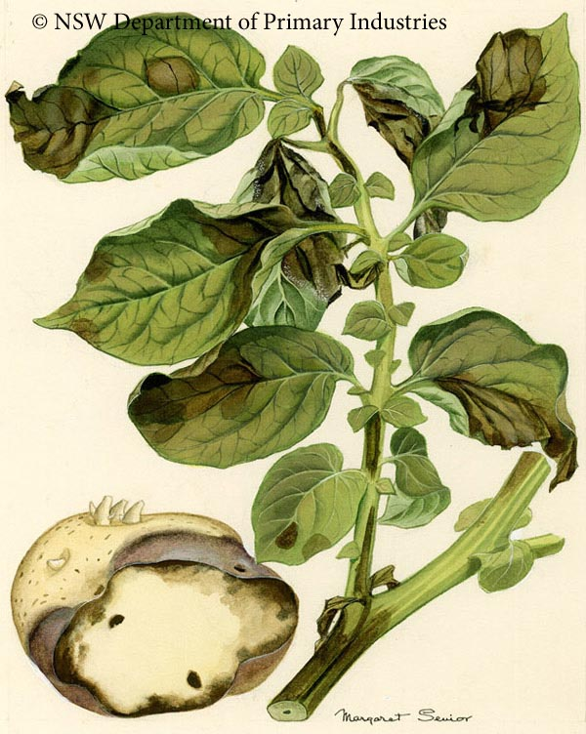
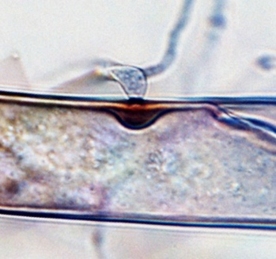
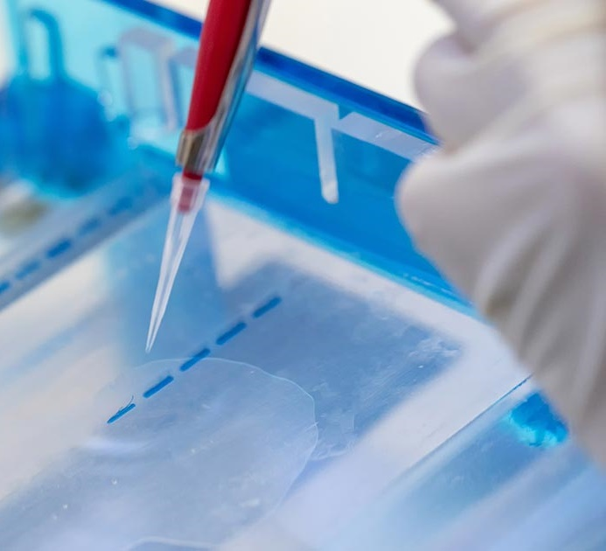
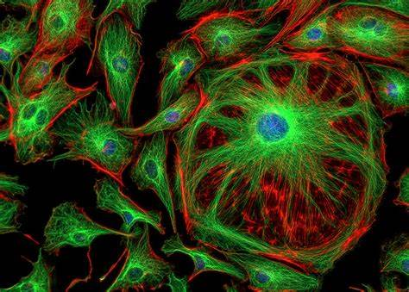
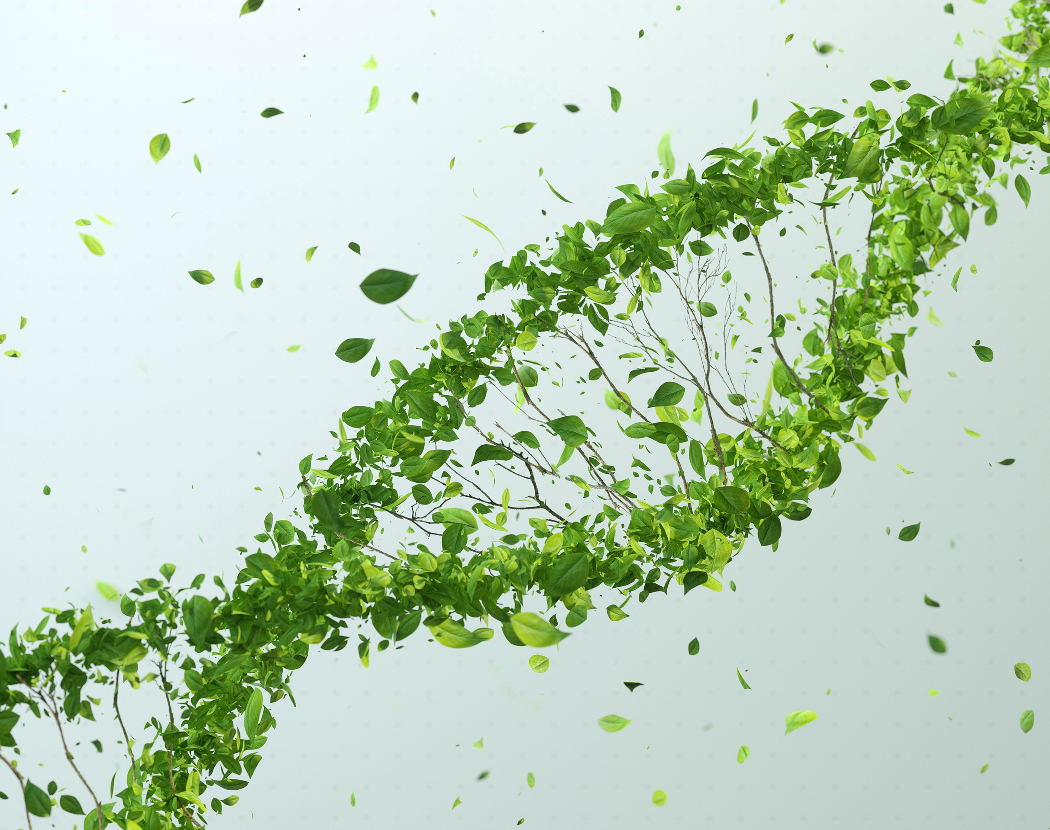
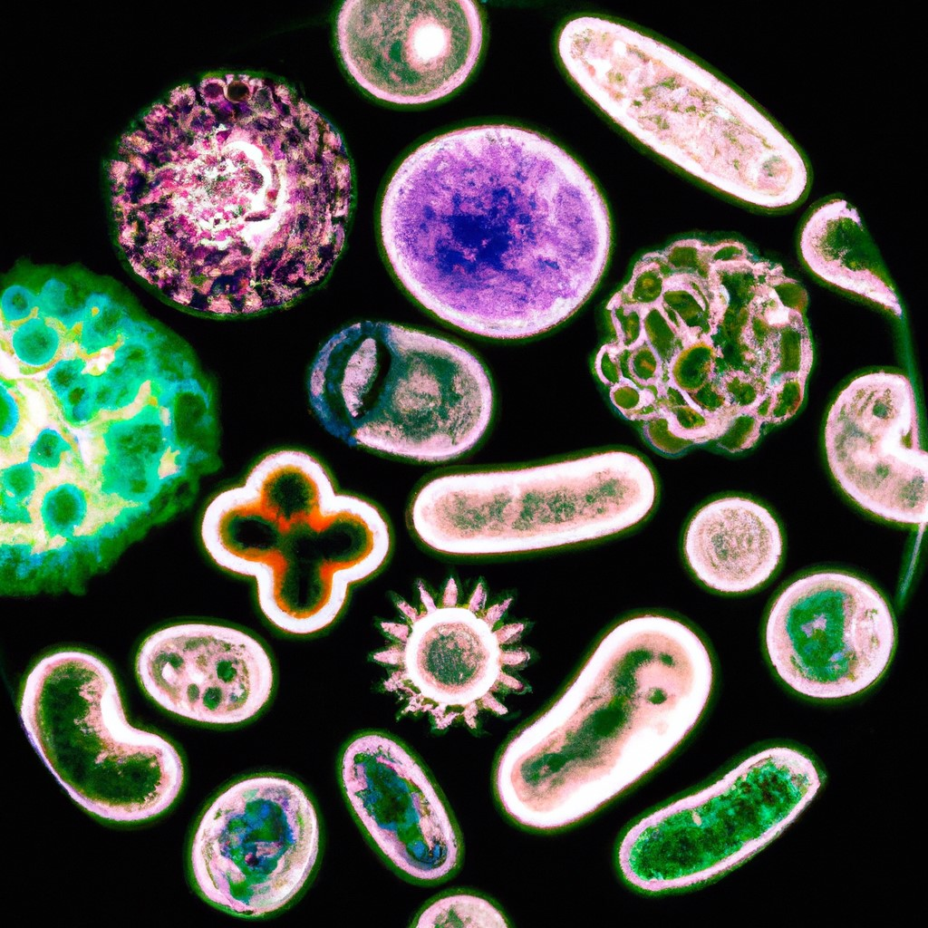
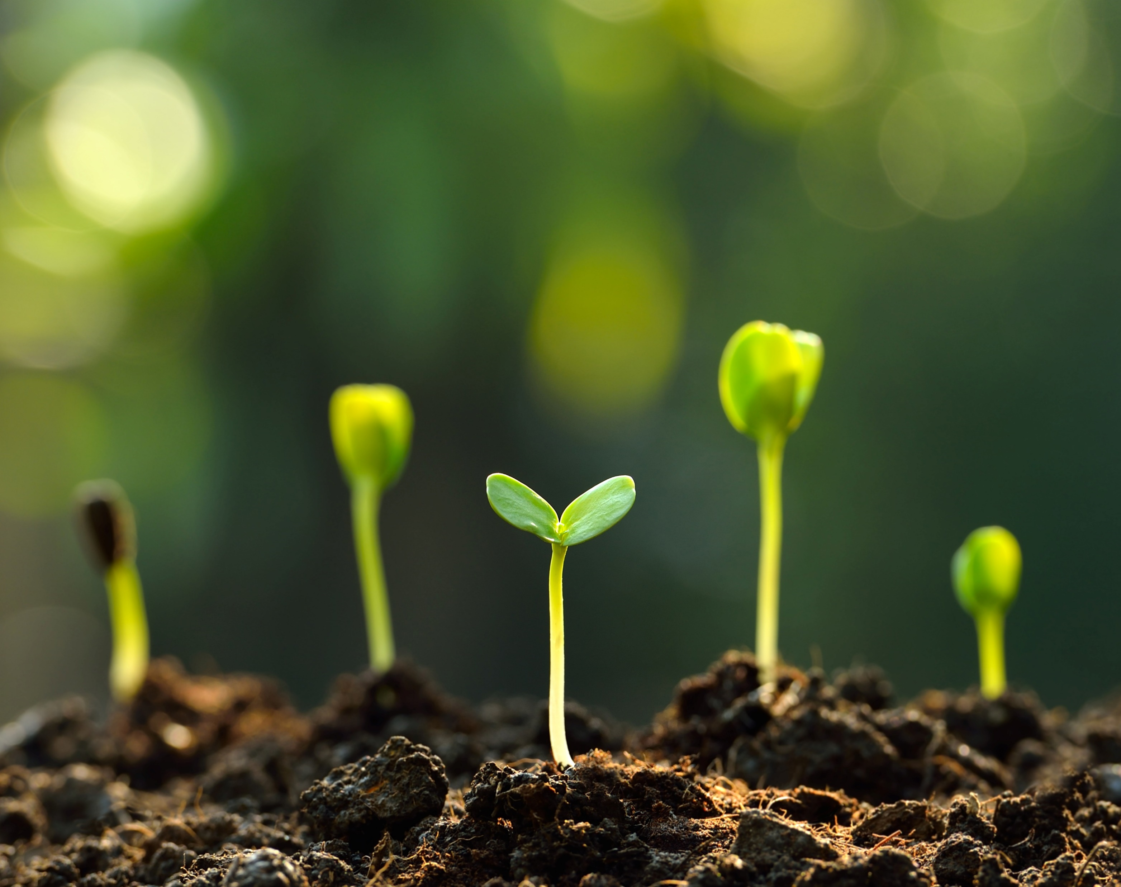
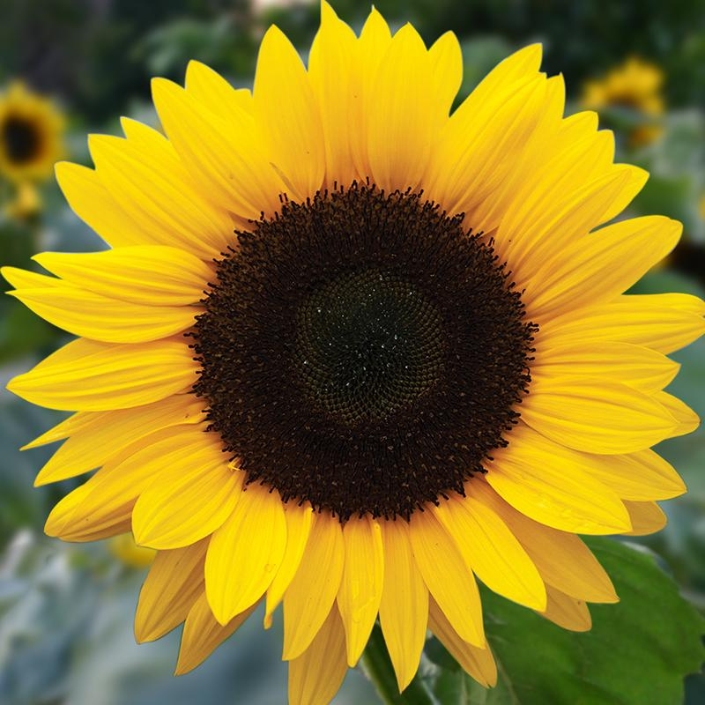
Mijn achtergrond
BSc & MSc Biologie in Wageningen
PhD Fytopathologie & Celbiologie
Docent Biotechnologie en Biologie en Medisch Laboratoriumonderzoek
hulp bij studiekeuze: Domein Applied Science, exactwatjezoekt.nl: opleidingen en beroepen binnen bèta en techniek
Filmpjes over onze opleidingen: Life Science & Chemistry, ervaring van een Biotechnologie student

Slide 3
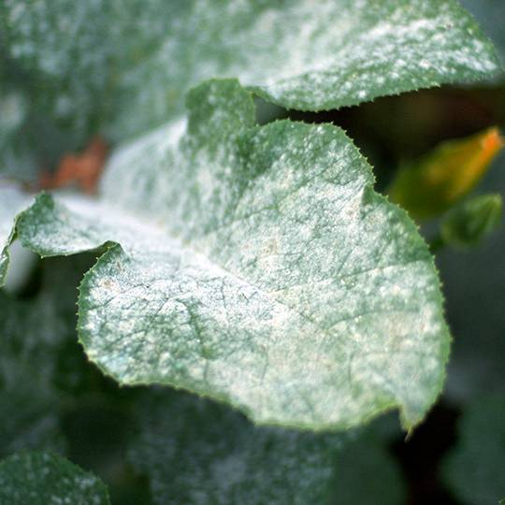
Programma
Wat gaan we doen?
Introductie en achtergrond informatie
Ziekteverwekkers
Plantenafweer
Aan de slag met opdrachten
Meeldauw
Paddenstoelen
Trichomen
Korte gezamenlijke terugkoppeling en afsluiting

Slide 4
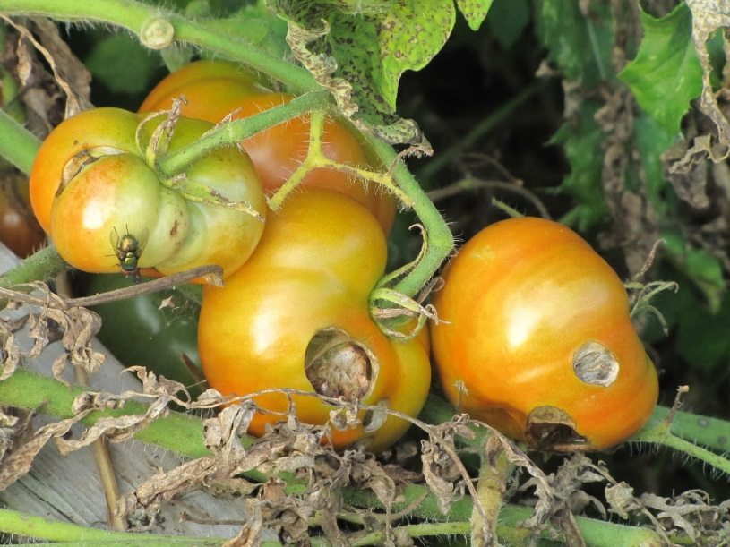
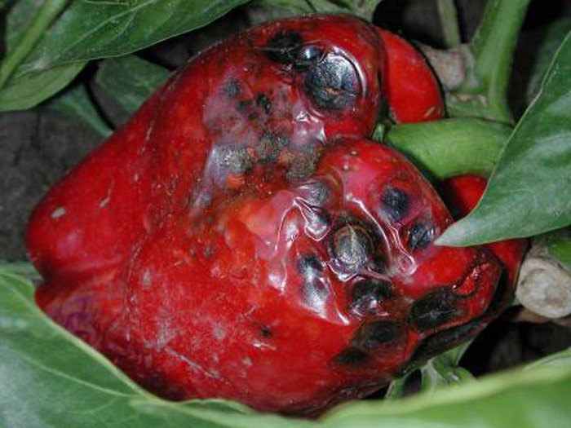
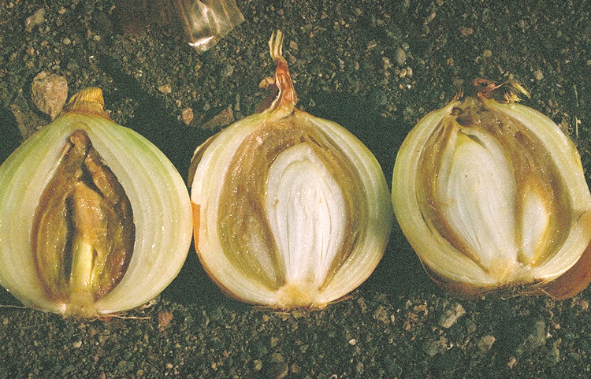
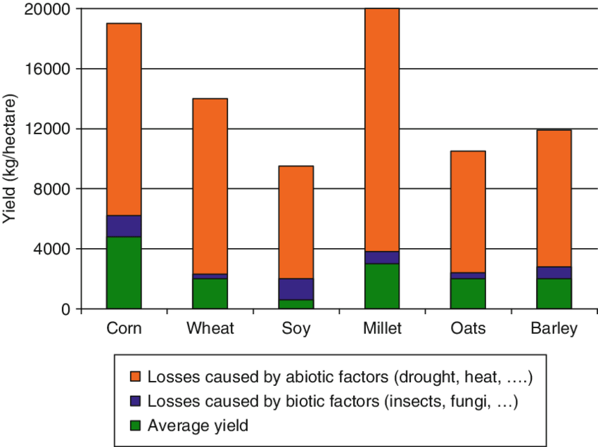
Gewasverlies
Groot wereldwijd probleem
Wordt in de toekomst groter door klimaatverandering
Focus vandaag op biotische stress door ziekteverwekkers

Slide 5
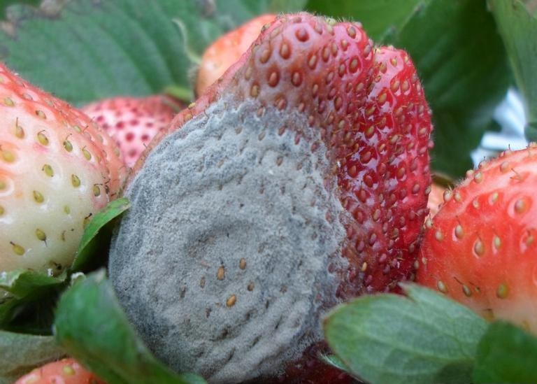
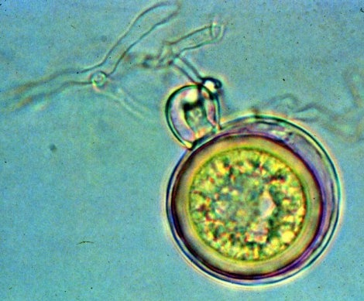
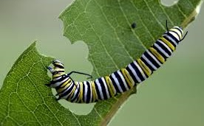
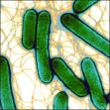
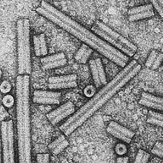
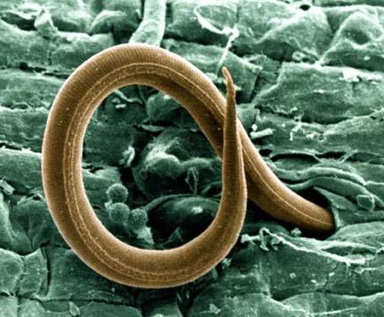
Ziekteverwekkers van planten
Schimmels
Oömyceten
Pathogenen: micro-organismen
Pest/plaag: insecten, dieren (nematoden) etc
Insecten
Bacteriën
Virussen
Nematoden

Slide 6
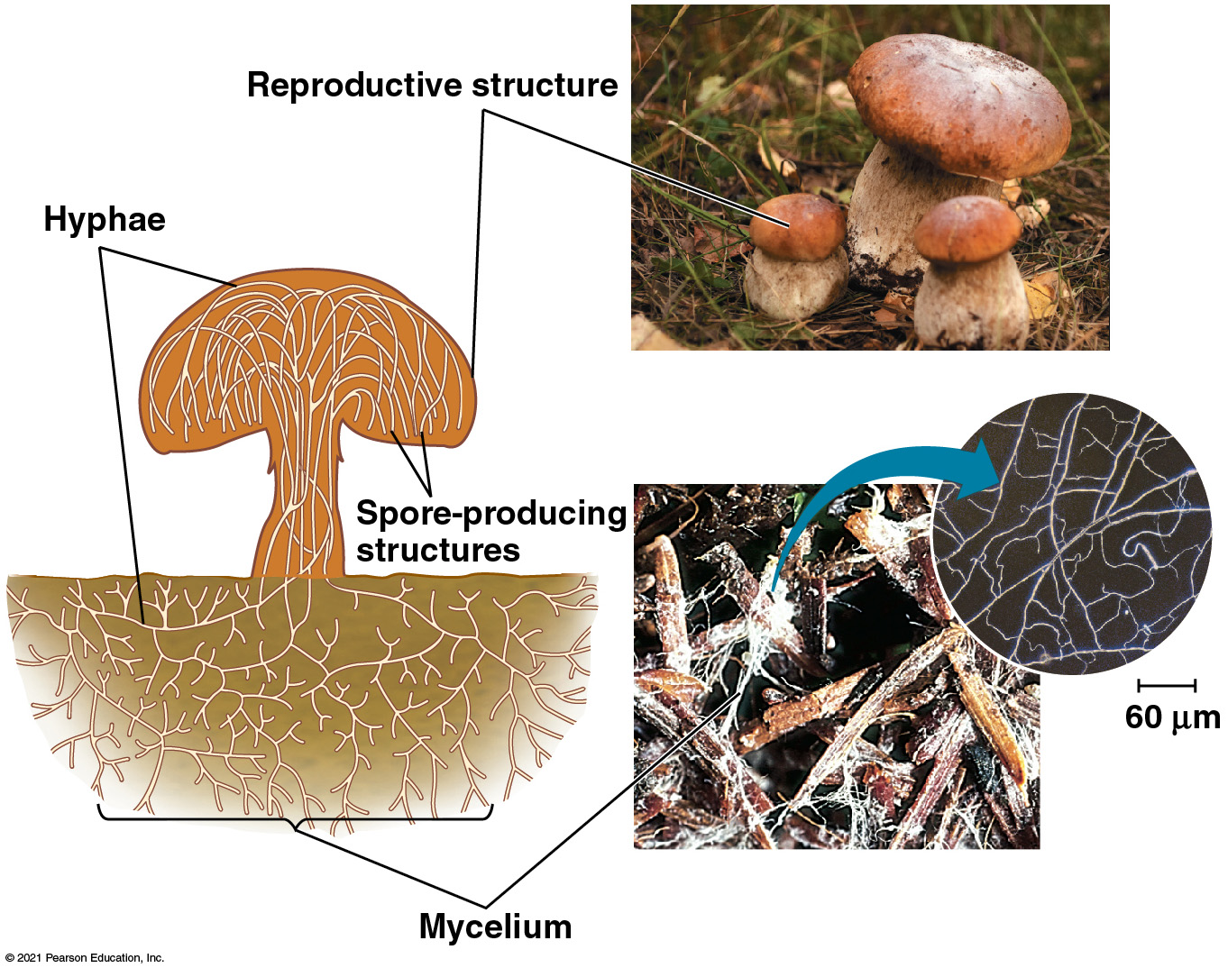
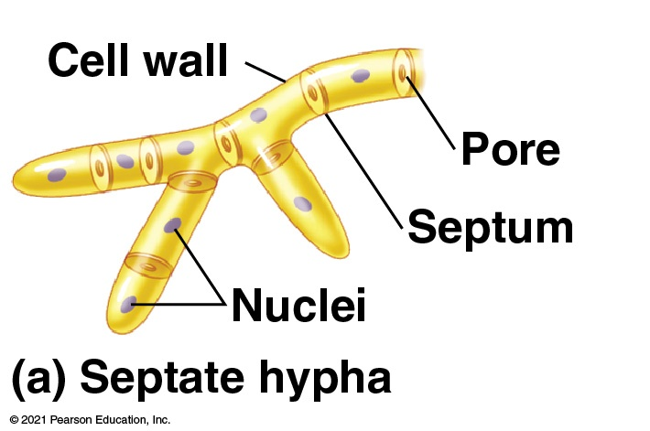
Schimmels
Hyfe
Mycelium
Sporen
Celwand van chitine
Vruchtlichamen
Nuttig en schadelijk

Slide 7
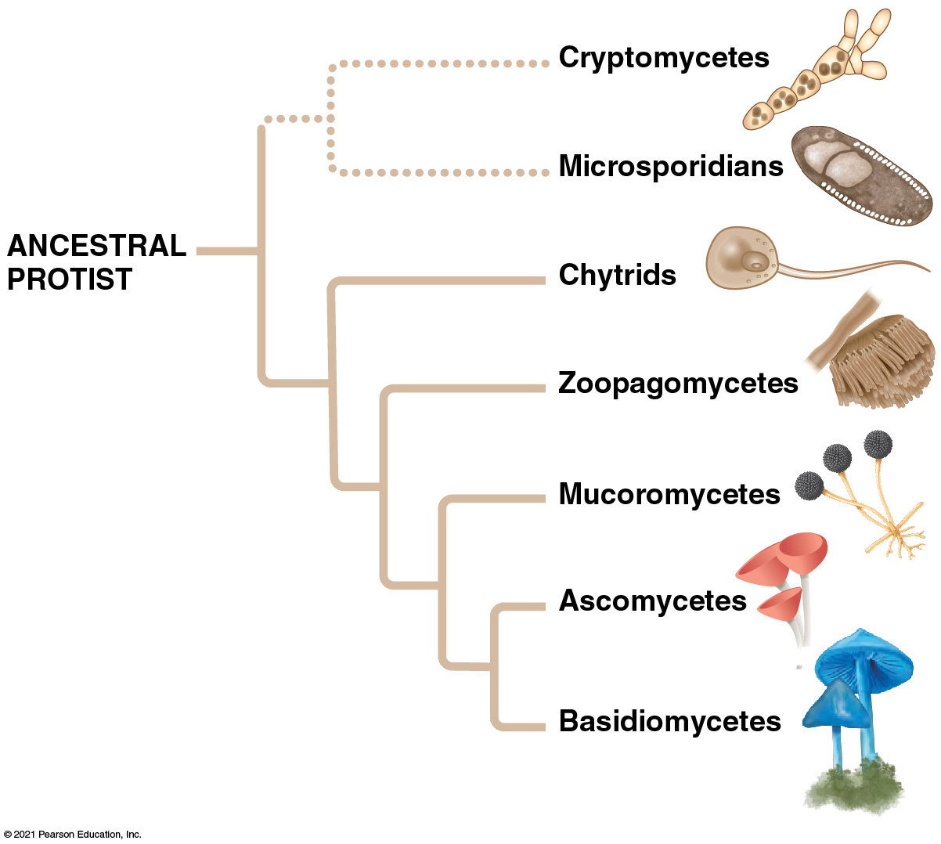
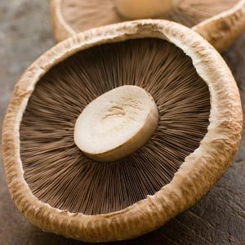
Verschillende groepen schimmels
Focus vandaag op:
Ascomyceten: echte meeldauw
Basidiomyceten: paddenstoelen

Slide 8
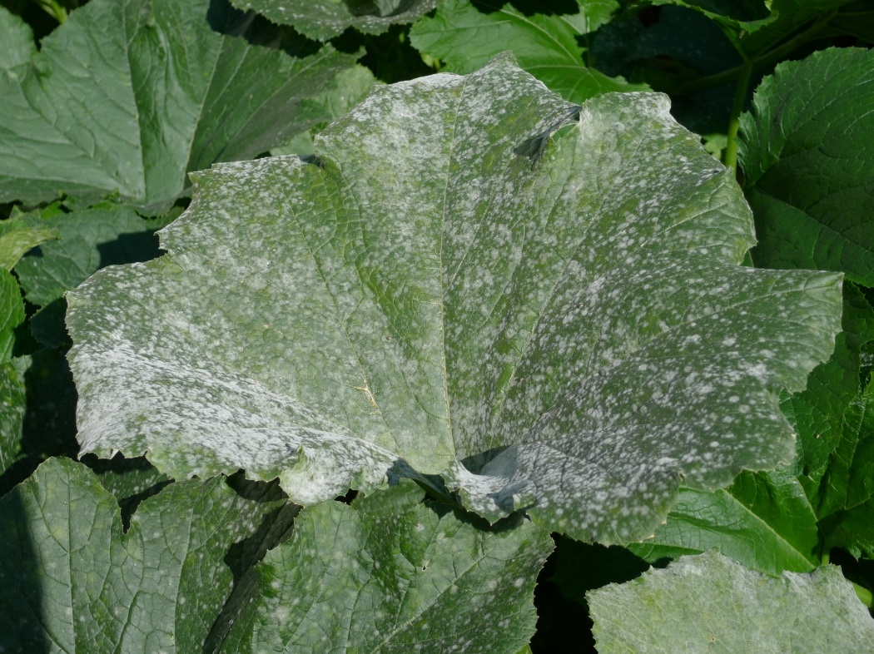
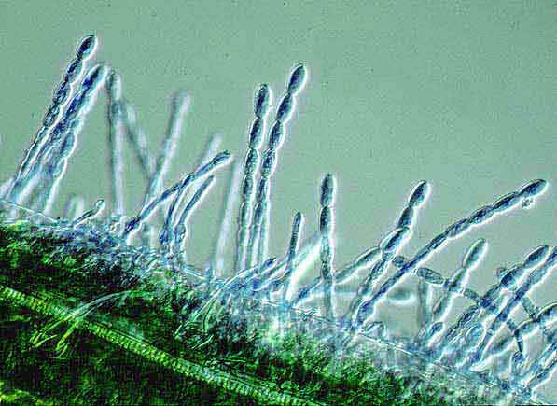
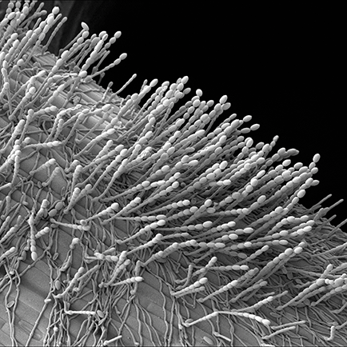
Ascomyceten – zakjeszwammen: vb echte meeldauw
Aseksuele schimmelsporen (conidia)
Op sporendragers

Slide 9
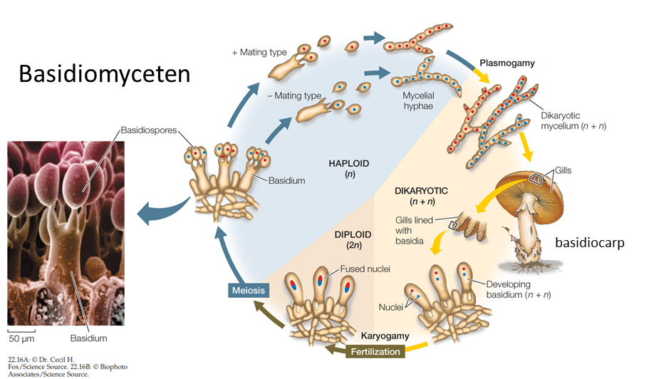
Basidiomyceten – steeltjeszwammen: paddenstoelen

Slide 10
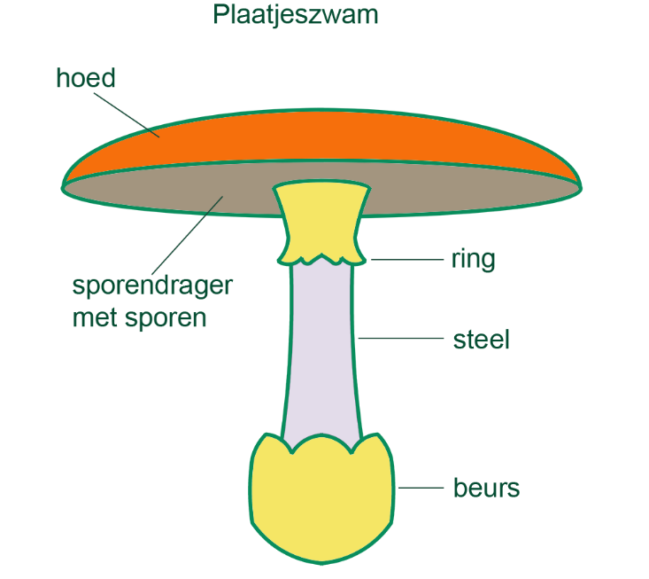
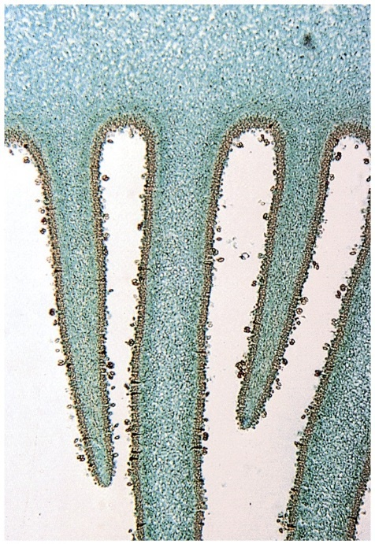
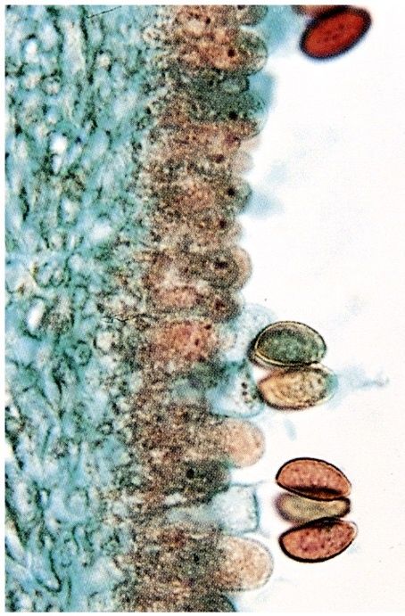
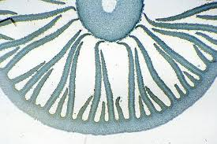
Opdracht: Op zoek naar schimmelsporen
Basidiosporen in buisjes of plaatjes van de paddenstoel
Tip: maak een preparaat van een stukje van een lamel (plaatje)

Slide 11
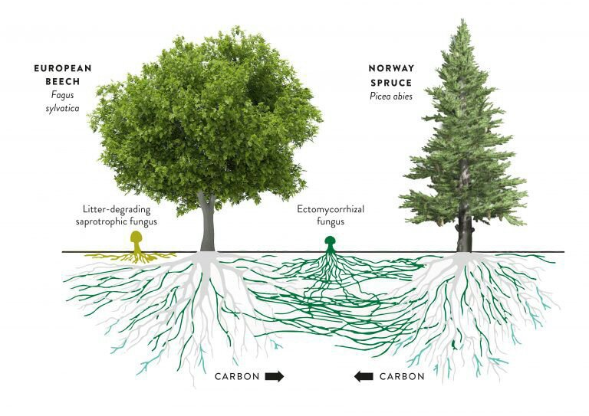
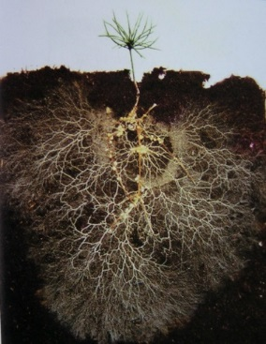
Schimmels zijn ook positief: Mycorrhiza
Uitwisselen suikers en mineralen
Communicatie
Tip: Wim van Egmond heeft hele mooie filmpjes van bodemleven: Soil in Action on Vimeo

Slide 12
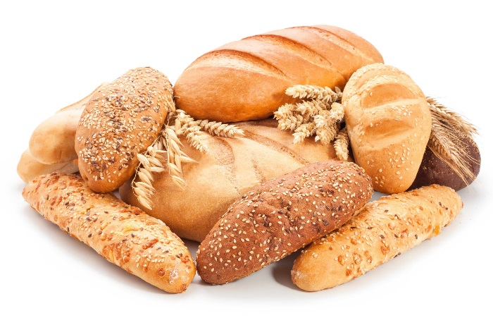
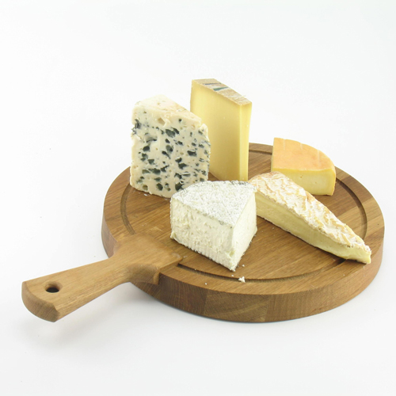
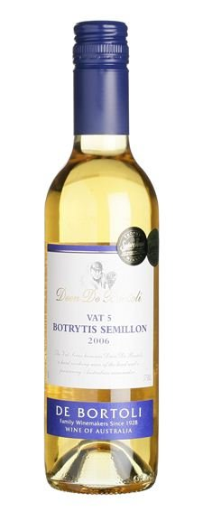
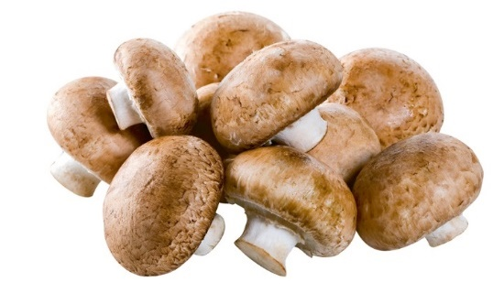
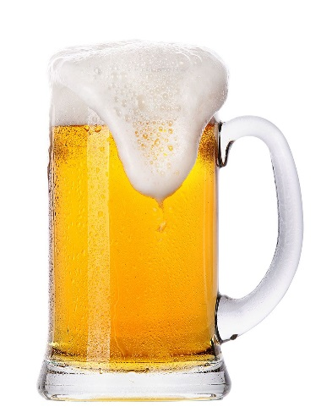
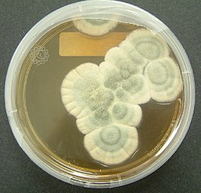
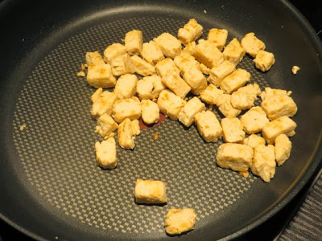
En lekker….
Penicillium

Slide 13
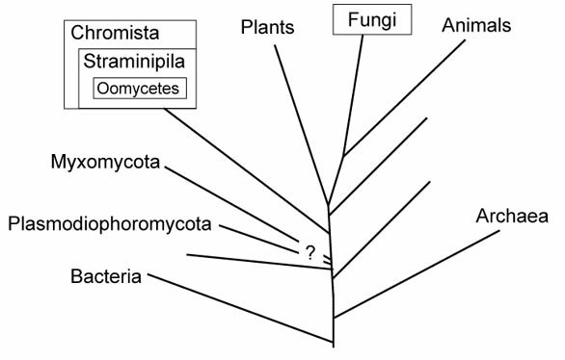
Oömyceten
Waterschimmels / eischimmels
Lijken op schimmels, maar meer verwant aan algen
Celwand van cellulose
Zwemmende sporen
Bekendste: aardappelziekte (Phytophthora)
Ook valse meeldauw (opdracht)

Slide 14
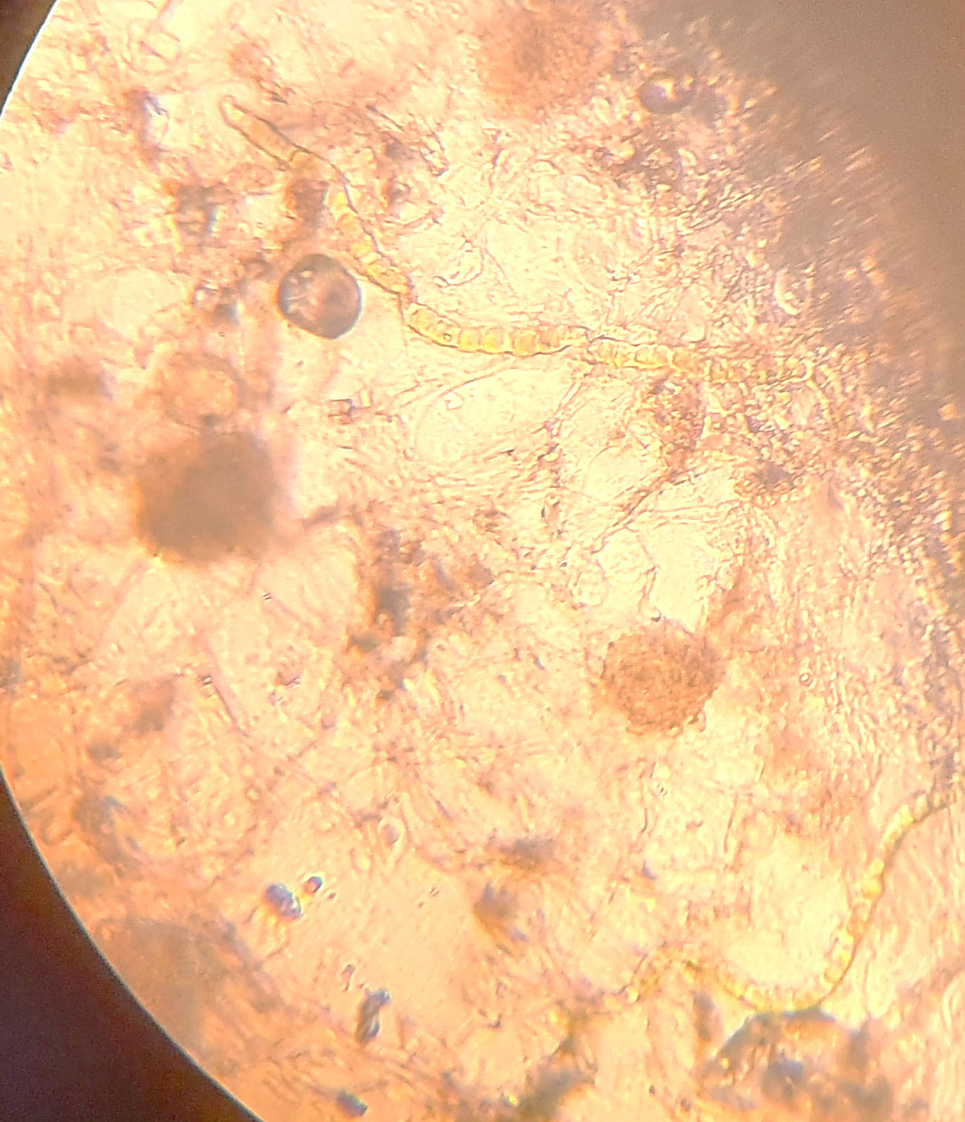
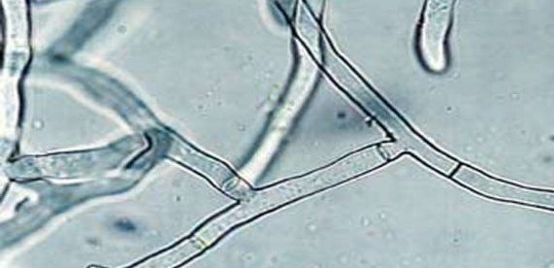
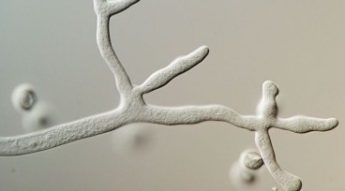
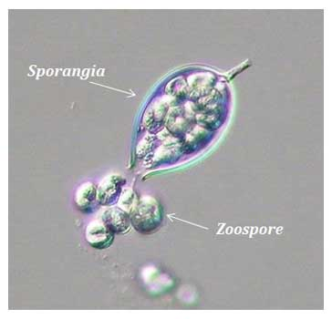
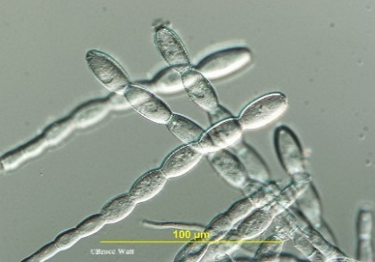
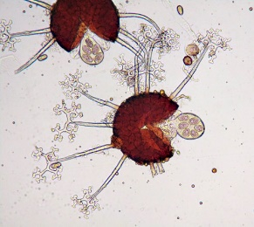
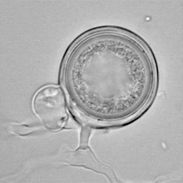
Opdracht: echte of valse meeldauw?
Plakband preparaat maken
Ascomyceet of oömyceet?
Met microscoop te zien
Tussenschot in cellen?
Aseksuele sporen: conidia of sporangia?
Overlevingsstructuur: cleistothecia of oöspore?

Slide 15
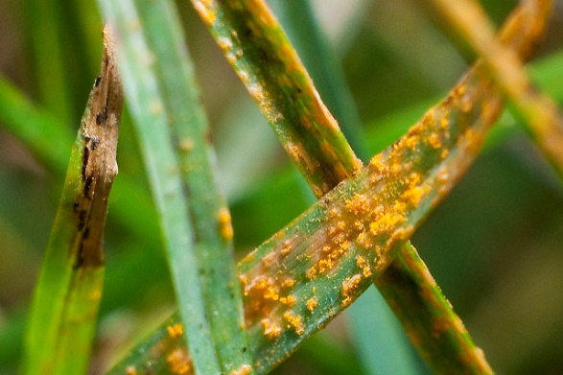
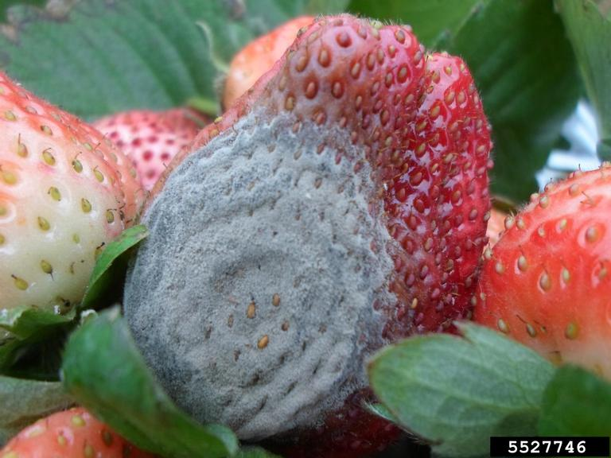
Pathogeen levensstijl
Biotroof
Leeft van levende cellen
Sterk gespecialiseerd: co-evolutie
Necrotroof
Dood plantencellen
Veel verschillende waardplanten

Slide 16
Hoe kom je als pathogeen een plant binnen?
Hoe kom je een plantencel binnen?
16

Slide 17
Binnendringen direct door celwand heen
Of via natuurlijke openingen of wondjes

Slide 18
Directe penetratie dmv appressoria
Structuur van sommige schimmels en oömyceten: zoals meeldauw
Extreem hoge druk (80 bar)

Slide 19
Eenmaal in de plant: voeding opnemen
Bijvoorbeeld via haustoria
Intieme interactie!

Slide 20
Plantenafweer
Fysieke verdediging
Stekels
Doorns
Kristallen
Bladharen (trichomen)

Slide 21
Chemische verdediging: opdracht trichomen
Bladharen
Klierharen = ‘glandulaire’ trichomen
Productie gespecialiseerde metabolieten
Essentiële oliën
Preparaat van trichomen maken

Slide 23
Chemische verdediging
Gifstoffen – bijvoorbeeld opium
Hars
Latex
Is ‘duur’!

Slide 24
Moleculaire oorlog
Meeste afweer wordt pas geïnduceerd na herkennen van een pathogeen
Productie van gifstoffen
Verdikken van de celwand
Lokale celdood
Sluiten van huidmondjes
Etc…

Slide 25
Extra tip: Bacterie Anabeana azolla in kroosvaren
Symbiose met Azolla kroosvaren
Stikstofixatie
Vormt koloniën
‘Haksel’ preparaat maken
Wil je hier een les over geven?
E-mail me dan voor lesmateriaal
Of kijk bij W35 op presentaties vmbo 2023 Aard van het beestje | Nederlands instituut voor Biologie (nibi.nl)

Slide 26
Aan de slag!
Werk samen in 2-tallen
Verdeel eventueel de opdrachten en wissel mooie preparaten uit om tijd goed te benutten
Opdrachten: tips/aandachtspunten:
1. Meeldauwinfectie druppel water op objectglas, daar plakband op plakken → geen dekglas nodig
2. Paddenstoelen stukje lamel bekijken, ook champignon heeft sporen
3. Bladharen toorts heel mooi, gebruik scheermesje (pas op erg scherp!)
Hergebruik object en dekglazen

Slide 27
Link opdrachten vandaag & eindtermen examenstof
Verschillende niveaus:
cellen (sporen), weefsel/organen (paddenstoel) organisme (reproductie) ecosysteem (parasitisme)
Cellen en celonderdelen (havo en vwo B2.1)
verschillen tussen verschillende typen ziekteverwekkers (B5.1 havo)
relaties in een voedselketen, zoals parasitisme (havo D4.1, vwo D5.1)
de afweermechanismen van planten herkennen (B5.1 vwo)
Levenscyclus eukaryoten (vwo E3.1, C2; havo C2); reproductie eukaryoten (havo en vwo E3)
Plantenveredeling (havo en vwo F2.3)
Realisatie dat planten niet saai zijn en zelfs een eigen afweersysteem hebben!

Slide 28
Hoe kunnen we de kennis van vandaag gebruiken voor een duurzamere wereld?

Slide 29
Veredeling voor meer weerstand in gewassen

Slide 31
Infectiecyclus echte meeldauw

